Slide 1
Le traitement des clients irréguliers en agence
(Particuliers – Professionnels)
Les bonnes pratiques

Slide 2
Sommaire
>
A. La chronologie des évènements liée au RPM
>
B. Le cas particulier de la mise en demeure
>
C. Les procédures agence
1. Dénoncer un découvert
2. Bloquer le fonctionnement d’une carte
3. Réduire le montant d’un découvert
4. Clôturer un CDD
5. Le transfert en précontentieux
6. Identifier un dossier géré par le précontentieux
7. Identifier un dossier en surendettement
>
D. Comprendre l’évolution de la note BPCE

Slide 3

A. La chronologie des évènements
J - Incidents RPM (découvert irrégulier (durée, montant) ou impayé prêt)
Un incident est généré sur RPM, qui devient actif.
J+30 – la note NET du client est dégradé à 10
RPM positionne automatiquement une opposition à j+32 :
- 103 pour un CDD
- 107 pour un crédit (hors CEFI)
Le courrier de relance RPM n°3, de mise en demeure, peut être utilisé en agence sous certaines conditions. La clôture des comptes et services ne sera pas prise en charge par le service de recouvrement à l’amiable
J+32 : Recouvrement amiable
Une demande peut être adressée à la cellule de précontentieux par mail
Conditions :
- Solde compte chèque irrégulier > 400 euros (hors fais)
- Durée > à 32 jours
Dés que le dossier est pris en charge par la cellule, le « géré par » est modifié et une opposition 102. Une fiche RPM est créée
Actions à initier : contacter le client pour régulariser la situation
Comment ?
Téléphone et/ou mails
Envois des courriers de relances RPM (1 et 2) en automatique pour les particuliers
-> 1er courrier de relance à J+5
-> 2ème courrier de relance J+20
J+90
NET X
Passage en Contentieux*
Rappels : pour maitriser le débit irrégulier du client, il est possible de positionner une opposition tout débit sur le compte (gestion MAD) :
- 0812, 082E, 082B tout débits y compris IARD
- 0808 Blocage Total sauf prêt (à utiliser en priorité si le client détient un prêt immobilier). Attention : les flux créditeurs doivent être forcés
- Un blocage total du compte est possible avec la 082E

Slide 4


B. Le cas particulier de la mise en demeure
Action RPM :
Relance 1
Action RPM : Relance 2
Action RPM :
Mise en demeure
Envoi mailing à J+X
Envoi mailing à J+5
Envoi mailing à J+20
La mise en demeure doit être effectuée en priorité par le précontentieux.
Des exceptions sont possibles dans les conditions suivantes :
La clôture de la relation est décidée par l’agence et/ou le groupe
Le débit est essentiellement constitué de frais (une remise commerciale peut être effectuée dans le respect du schéma délégataire)
La perte effective est au maximum de 500 euros
La clôture est effectuée par l’agence
L’envoi du courrier RPM de « mise en demeure » nécessite la clôture des comptes et du découvert (dans le délai communiqué au client) détenu par le client. Le fichage du client est effectif après un délai de 60 jours si l’incident n’est pas régularisé
-> Fichage FCC si encours irrégulier
-> Fichage FICP si le montant irrégulier est supérieur à 500 euros pour un découvert et après 2 échéances de retard + 1 euros

Slide 5

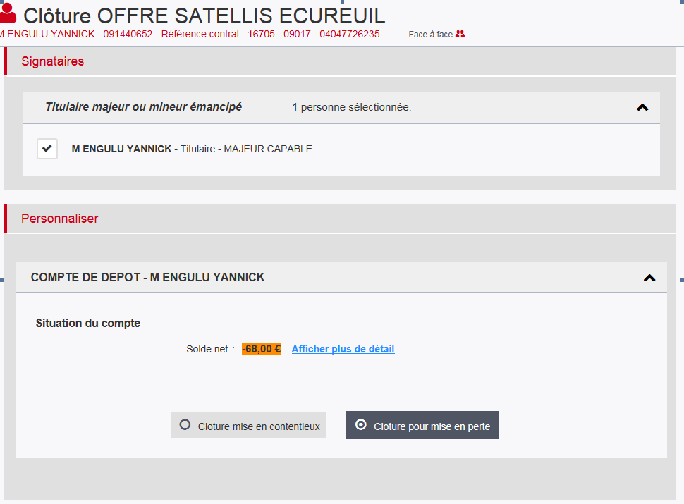

B. Le cas particulier de la mise en demeure
Comment effectuer une mise en demeure en agence (RPM)
Après l’envoi du courrier de mise en demeure la CEGEE a la possibilité de clôturer les comptes et services du client après un préavis de 15 j (délai réduit suite à une utilisation abusive de l’autorisation de découvert ou des instruments de paiement)
Attention : hors client SBB et OCF
Focus : produits d’assurance (GAV, Protection Juridique…)
Après la clôture des comptes, le rejet des prélèvements occasionne la résiliation des contrats d’assurance pour primes impayées.
Rappel : la mise en place d’une opposition tout débit (0812, 082E, 082B, 0808) permet de rejeter ces prélèvements sur le MAD pour absence de provision.
Focus : remise commerciale
La remise commerciale est égale à l’ensemble des tarifications prélevées sur le compte du client depuis la dernière opération débitrice initiée par le client (paiement carte, retrait) dans la limite des délégations.
  Clôturer les produits d’épargne détenus par le client et les verser sur le CDD (après 15j si comportement répréhensible)
  Calculer le solde NET via la transaction 0808 « simulation de clôture »
  Effectuer le passage en perte et profit dans la limite du schéma délégataire et après remise commerciale éventuelle (cf délégation DA/DAA/DUC)

Slide 6
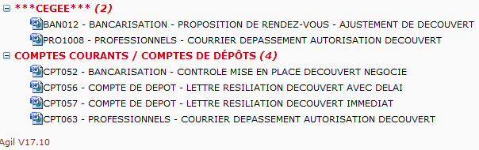
C. Les principales procédures agences
1.a Dénoncer un découvert pour un particulier
On peut être amené a demander la dénonciation du découvert octroyé à un client si le solde débiteur est supérieur au découvert autorisé ou si le solde du compte n’a pas été au moins 1 fois créditeur sur une période de 30 jours
Conditions à respecter :
  Respect d’un préavis de 60 jours
  En cas d’incident caractérisé, ce préavis peut être réduit et la dénonciation peut être immédiate
Courriers à utiliser (A'GIL imprimés en ligne CEGEE )

Slide 7
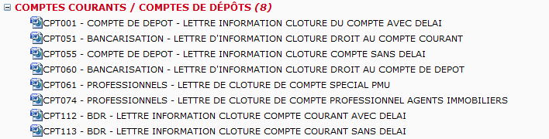
C. Les principales procédures agences
1-b Dénoncer un découvert pour un professionnel
On peut être amené a demander la dénonciation du découvert octroyé à un client si le solde débiteur est supérieur au découvert autorisé ou si le solde du compte n’a pas été au moins 1 fois créditeur sur une période de 30 jours
Conditions à respecter :
  Respect d’un préavis de 60 jours
  En cas d’incident caractérisé, ce préavis peut être réduit et la dénonciation peut être immédiate
Courriers à utiliser (A'GIL imprimés en ligne CEGEE )

Slide 8

C. Les principales procédures agences
Bloquer le fonctionnement d’une carte
Opposition 814
Blocage carte paiement et retrait
Opposition 08
Mise sous surveillance
Opposition
Usage abusif

Slide 9



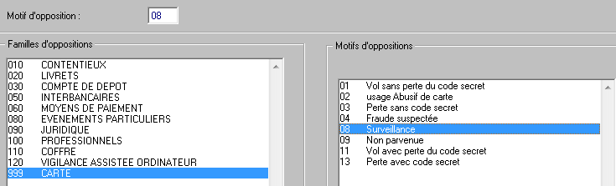
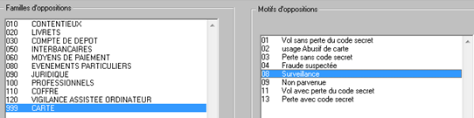
C. Les principales procédures agences
Bloquer le fonctionnement d’une carte
Plusieurs actions peuvent être initiées par le réseau pour contrôler l’utilisation d’une carte (transaction 0701 – Opposition Gestion)
1ère étape : Mettre en place une opposition 0814 « Blocage cartes du compte » (effective à J+1)
Suite à un incident paiement caractérisé sur RPM, il convient de bloquer les retraits et les paiements cartes
Exclure la carte SENSEA
Pas de capture de carte
Pas de tarification
Pas d’information du client
2ème étape : Mettre en place une opposition carte 08 « Surveillance » (pré-abusif)
La mise sous surveillance doit être en place avant de pouvoir mettre la carte en abusif
  Refus de toutes les opérations de retrait sur tous les réseaux bancaires (sauf sur nos GAB, si le solde disponible est suffisant)
  Refus de toutes les demandes d’autorisation reçues (internet, commerçant…)
  Carte non capturée
  Pas de Fichage BDF
  L’opposition doit être levée manuellement

Slide 10

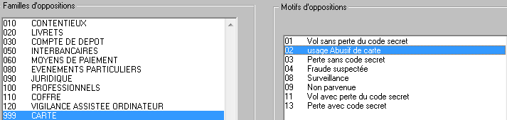


C. Les principales procédures agences
Bloquer le fonctionnement d’une carte
  Le client et/ou le co-titulaire sont informés automatiquement par courrier (avec AR).
  Si le client n’a pas régularisé ses incidents de paiement après un délai de 5 j, l’agence à la possibilité de positionner la carte en usage abusif avec un fichage BDF.
3ème étape : Mettre en place une opposition pour « usage abusif »
Ce blocage peut également être associé à une opposition 082A « Blocage tous débits » hors crédit (trans. 0701)
L’avantage est de pouvoir contrôler l’ensemble des opérations débitrices du client sur le MAD.
Délais : 2 mois maximum après la dernière utilisation de la carte ayant généré un débit irrégulier
Refus de toutes les opérations de retrait sur tout les réseaux bancaires
Refus de toutes les demandes d’autorisations commerçant
Capture de la carte
Fichage BDF (titulaire et/ou co-titualire) pour 2 ans
  La levée du fichage FCC peut être effectuée par l’agence via la transaction 0724 (plan vide) en fonction des délégation en vigueur.

Slide 11
C. Les principales procédures agences
Réduire le montant d’un découvert
Conditions à respecter :
  Respect d’un préavis de 30 jours
Courriers à utiliser (A'GIL imprimés en ligne CEGEE )
Clôturer un compte CDD
Clôture de compte sans mise en demeure (solde >=0)
Conditions à respecter :
  Respect d’un préavis de 60 jours
Courriers à utiliser (A'GIL imprimés en ligne CEGEE )

Slide 12



C. Les principales procédures agences
4. Identifier un dossier géré par le précontentieux
Un dossier pris en charge par le pré-contentieux doit respecter les 2 conditions suivantes :
Le « géré par » est affecté à un collaborateur du précontentieux
L’opposition « 102 » est mise en place
La loupe RPM Actif ou Recouvrement Amiable ou Contentieux n’est pas un indicateur de prise en charge

Slide 13
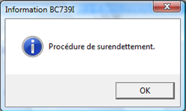


C. Les principales procédures agences
7. Identifier un dossier en surendettement
Un dossier de surendettement est identifiable par 2 critères :
« Pop up » actif dès l’accès à la synthèse de la personne
Un « Message de service » faisant état d’un dossier suivi par un gestionnaire
Comment contacter la plateforme de surendettement à Reims :
Par téléphone au 03.26.78.68.37 (réservé EXCLUSIVEMENT aux agents de la CEGEE)
Par Fax au 03.26.78.68.79
Par mail : recouvrement.ceals.surdt@ec.caisse-epargne.fr , recouvrement.celca.surdt@ec.caisse-epargne.fr

Slide 14
D. Comprendre l’évolution de la note BPCE
Synthèse MyDocs : Impacts note incident
Focus incidents RPM (PART et PRO)
Note NET (PART et PRO) | >= 30 jours | >= 60 jours | >= 90 jours
Impayé prêt | 10 | 10 | DX (probatoire 90 jours)
Dépassement autorisation de découvert | 10 | 10 | DX (probatoire 30 jours)
FICP (incident crédit) | 9 | 9 | 9
FCC (incident chèque) | 10 (FCC) - PRO | 9 (IB) - PART DX (IB) - PRO | 9 (IB) - PART DX (IB) - PRO
La transaction 0739 « Gestion des incidents » permet de visualiser l’ensemble des incidents actifs ou régularisés rattachés à la personne ou à un de ses contrats – lien mode opératoire.

